Slide 1

Al Jaaf, Ileyan; Alsleben, Yannick; Greguric, Luka; Karpuzoglu, Yasemin, Rodovnitschenko, Anastasia; Rudenko, Yuliya

Slide 2
Agenda
Einführung
Schlüsselwörter
Datentypen
Schleifen
Bedingungen
Groovy – Truth
Bedingte Operatoren
Klassen & Methoden
Exception Handling
Datei I/O
Datenstrukturen
Testen

Slide 3
Java Virtual Machine (JVM)
Teil der Laufzeitumgebung für Java Programme
Java Programm wird in einer eigenen virtuellen Maschine ausgeführt
→ Ist für die Ausführung von Java-Bytecodes verantwortlich
Beispiele für Sprachen auf der JVM: Java, Scala, Kotlin, Groovy

Slide 4


Geschichte zu Groovy
Wurde 2003 von Bob McWhirter & James Strachan entwickelt
Version 1.0: 2007,
→ 2.0: 2012
→ 3.0: 2014
2015: Projekt bei Apache Software Foundation

Slide 5
Allgemeines
Unterstützt die dynamische und statische Typisierung
Wird auf der JVM ausgeführt und sorgt für eine Verfügbarkeit für viele Plattformen wie Linux, MacOS, Windows
Ist objektorientiert
Groovy-Quellcode wird in Java-Bytecode kompiliert
→ Kann auf jeder Plattform ausgeführt werden, auf der JRE installiert ist

Slide 6
Gründe für Groovy
Agil und dynamisch
Nahtlose Integration mit allen vorhandenen Java-Objekten und Bibliotheken
→ Einfach für Java Entwickler

Slide 7
Schlüsselwörter

Slide 8
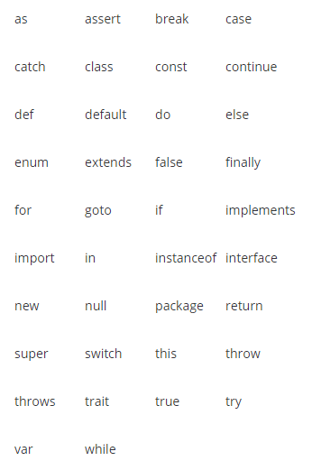
Im Prinzip dieselben Schlüsselwörter wie in Java
Nicht für Variablen und Methodennamen benutzen
const, goto, strictfp und threadsafe sind Platzhalter →haben bisher keine Verwendung in Groovy

Slide 9
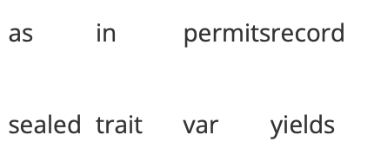
Kontextuelle Schlüsselwörter
Werden nur in bestimmten Fällen benutzt
Dürfen für Variablennamen benutzt werden

Slide 10
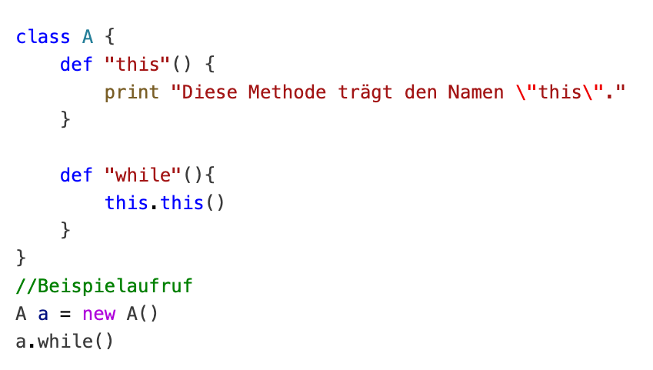
Schlüsselwörter als Variablennamen

Slide 11
Datentypen

Slide 12
Build–In Datentypen
Groovy unterstützt alle eingebauten Datentypen von Java und hat zusätzlich eigene Datentypen und erweiterte Funktionen
primitive Datentypen
  Logisch - boolean
  Ganzzahl – byte, short, int, long
  Fliesskommazahlen – float, double
  Zeichen – char
Komplexe Datentypen
  BigInteger
  BigDecimal

Slide 13
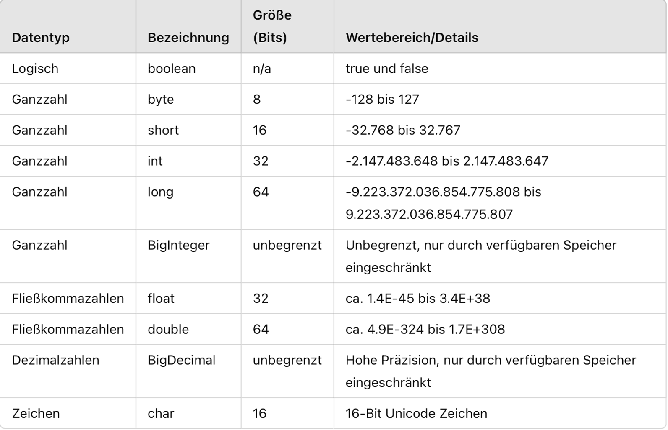

Slide 14
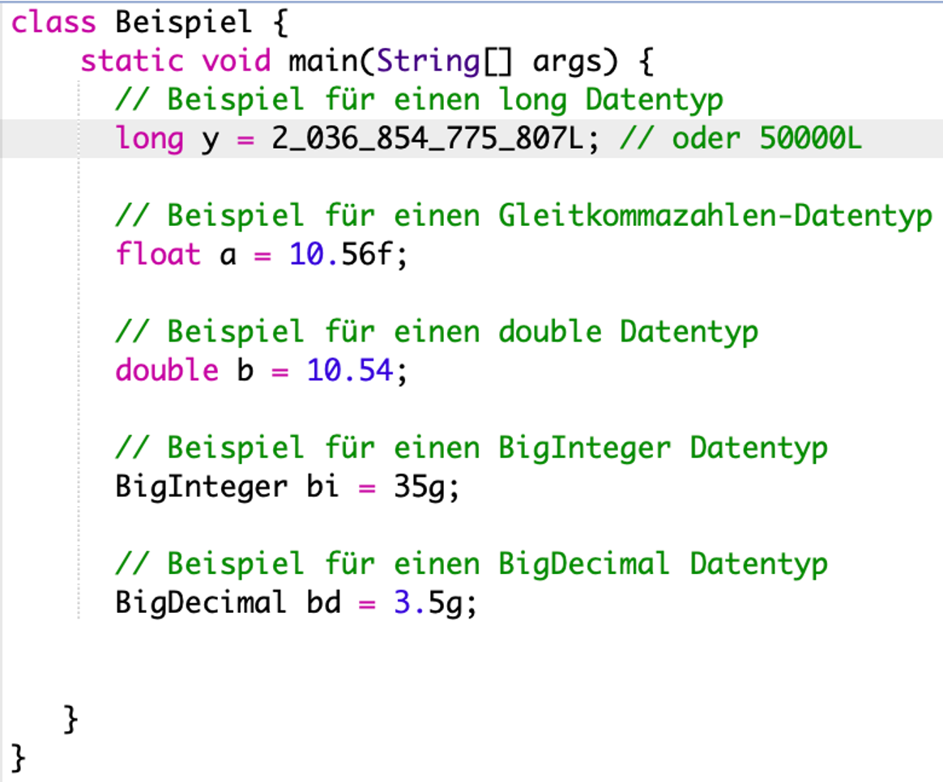
Numerische Datentypen

Slide 15
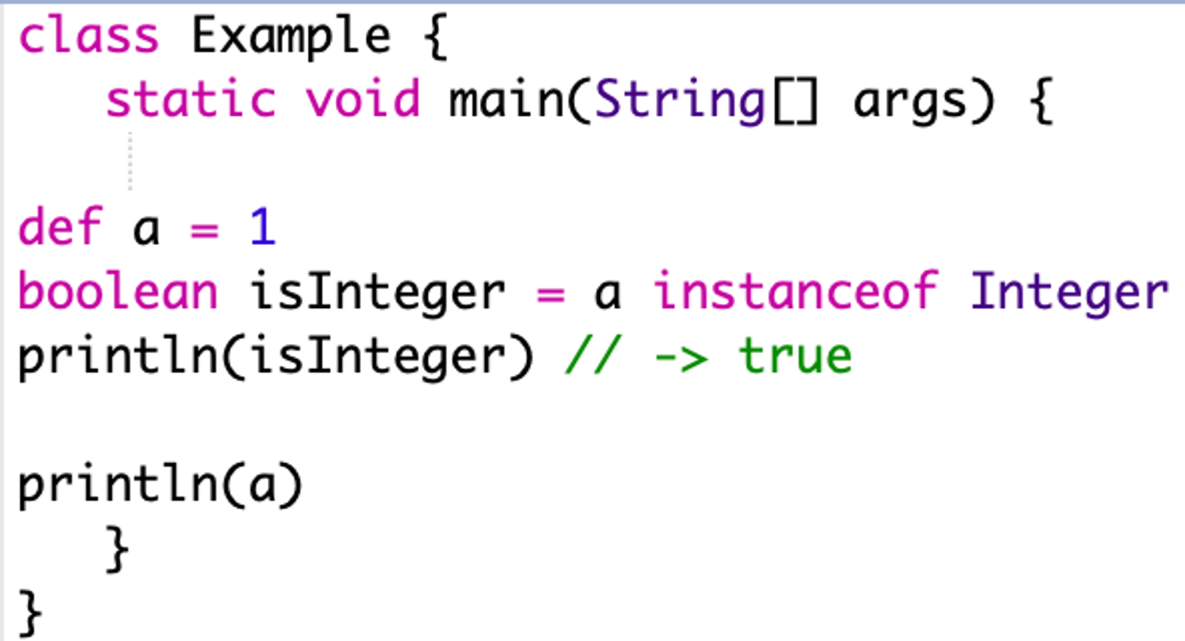
Dynamische Typdeklaration

Slide 16
Komplexe Datentypen
Zeichenketten

Slide 17
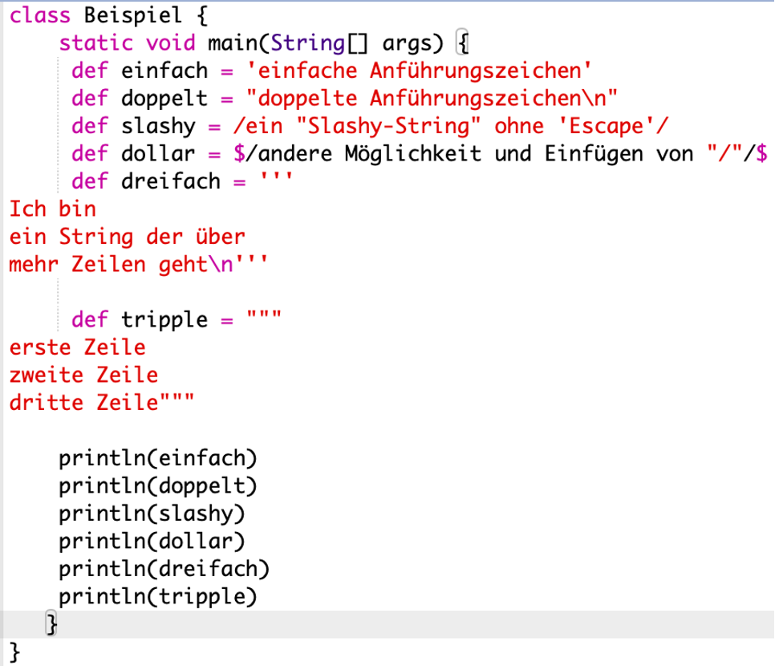
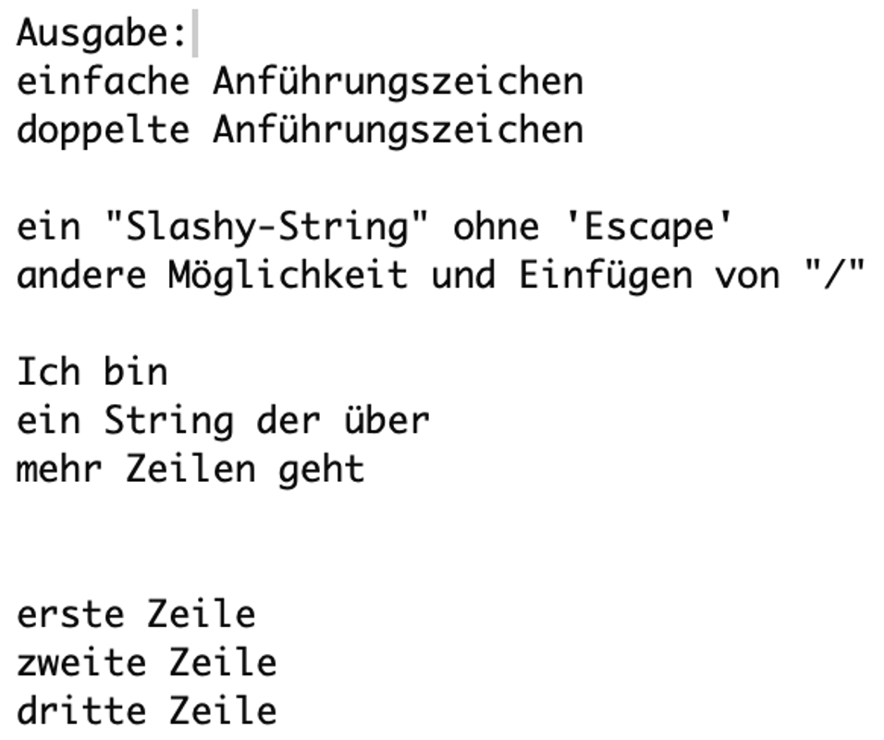
Strings

Slide 18
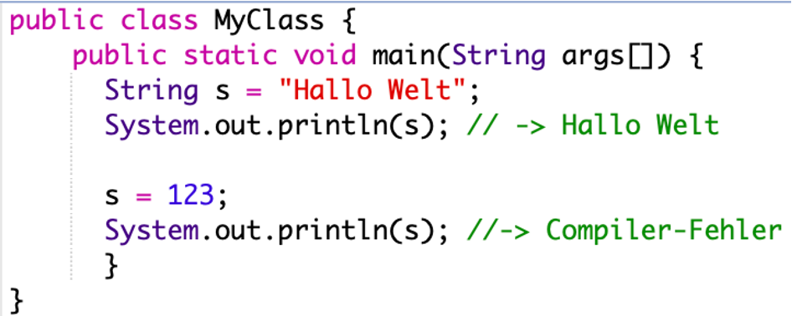
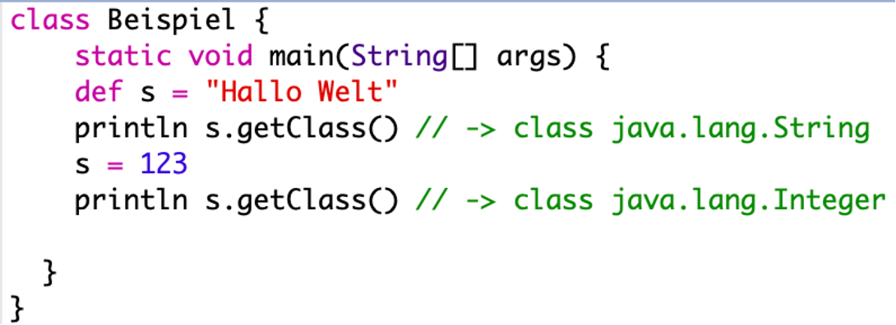
Statische vs. Dynamische Typen
Statisch typisiert (Java)
Dynamisch typisiert (Groovy)

Slide 19
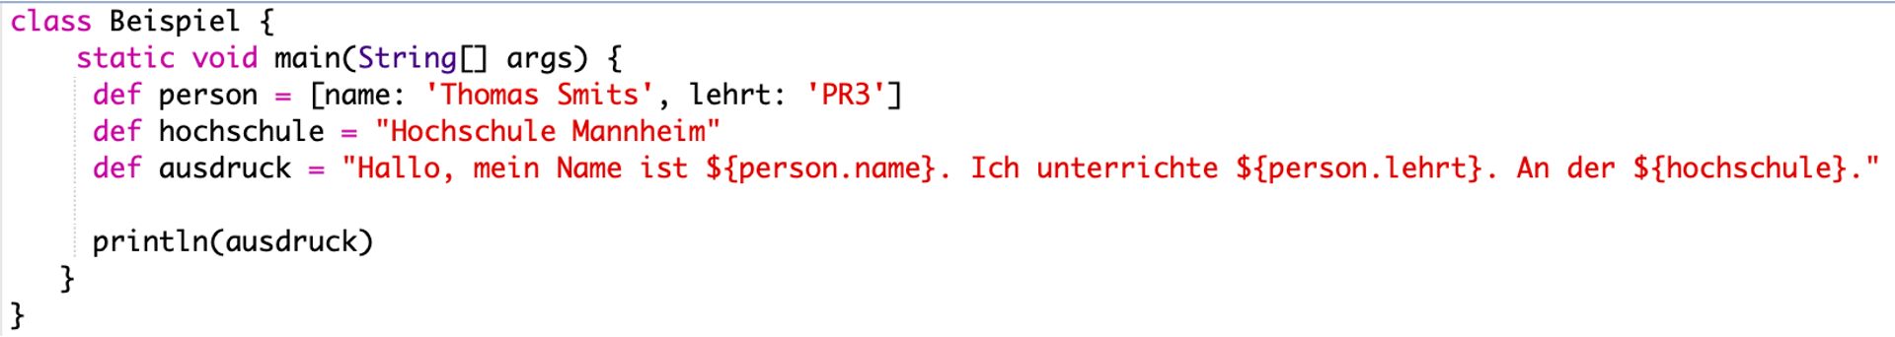
GString

Slide 20
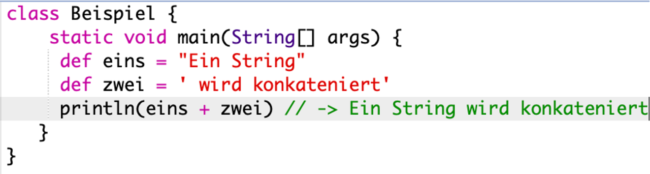
String Konkatenation
Jeder String kann mit „+“ konkateniert werden

Slide 21
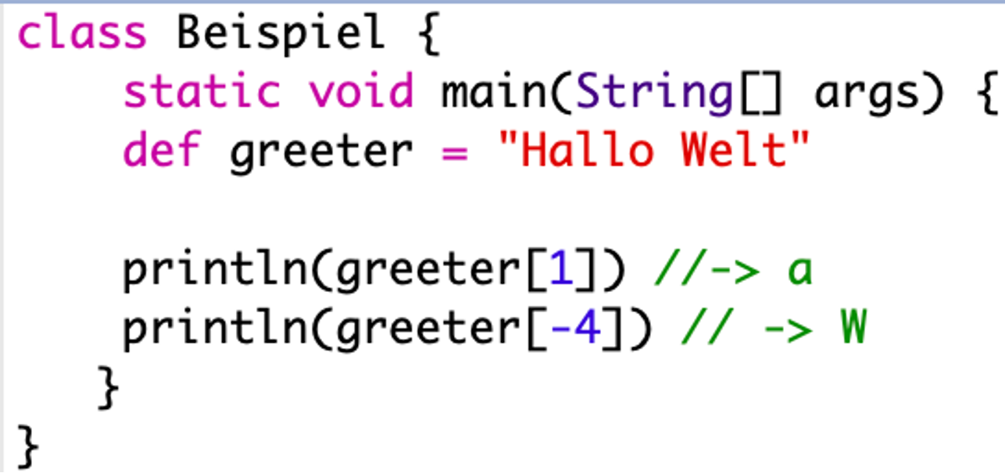
String Index
Mit positiven & negativen Indizes auf Zeichen eines Strings zugreifen

Slide 22
Schleifen

Slide 23
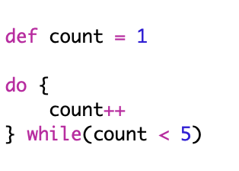
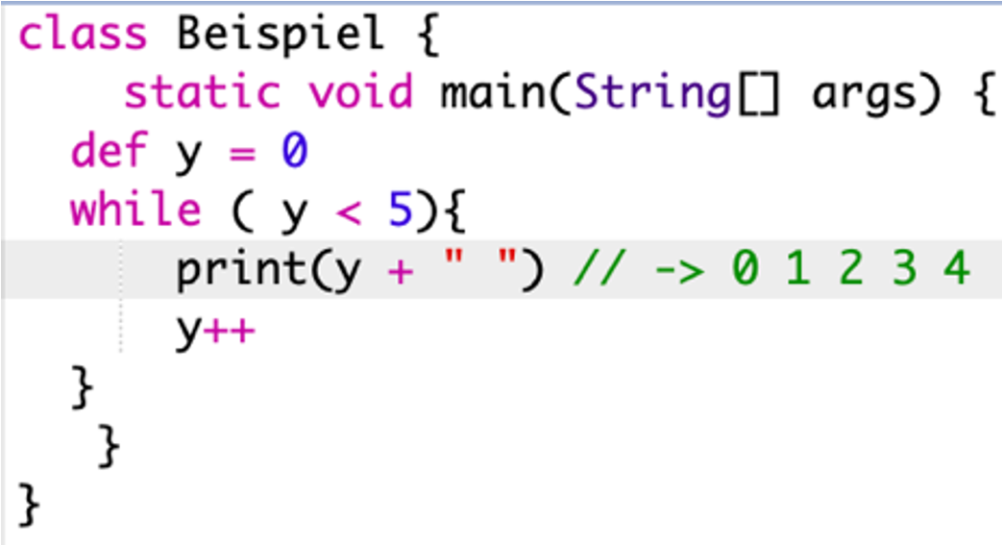
while - Schleife
Kopfgesteuert
Fußgesteuert

Slide 24
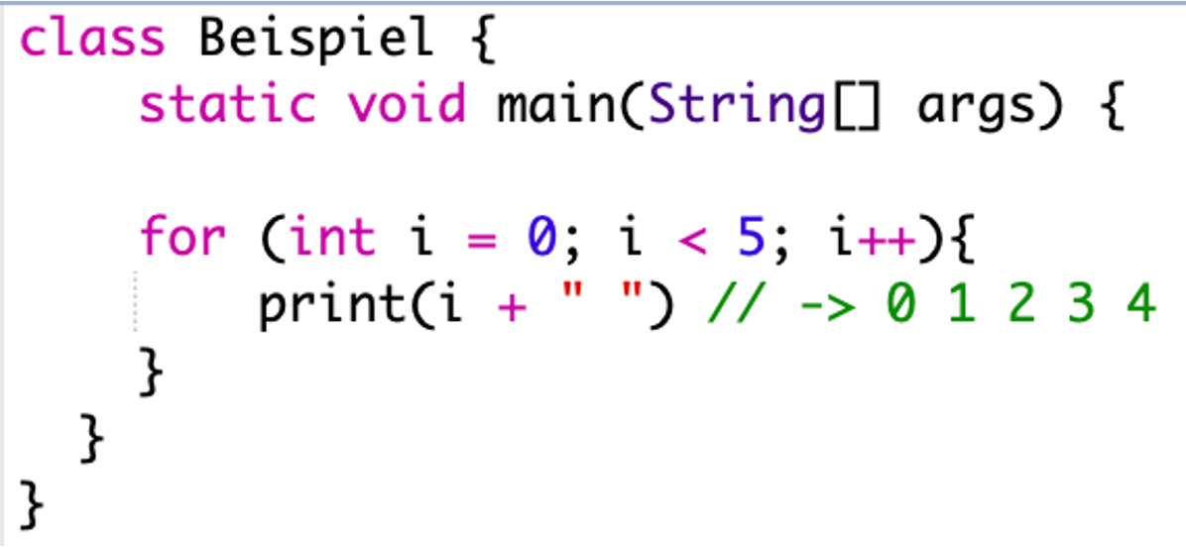
for - Schleife

Slide 25
for – in Schleife
Durchläuft das Objekt „Iterable“
Häufig verwendete Iterable sind:
  Ranges
  Lists
  Arrays
  Maps
  Zeichenfolgen

Slide 26
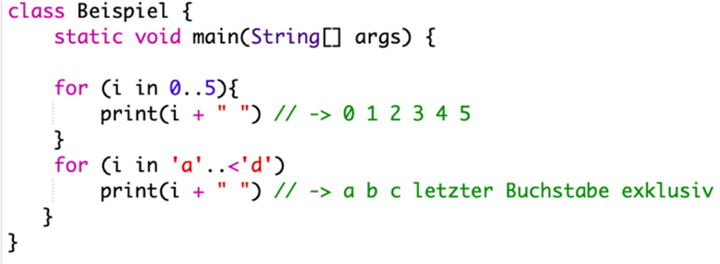
Iteration über Ranges

Slide 27
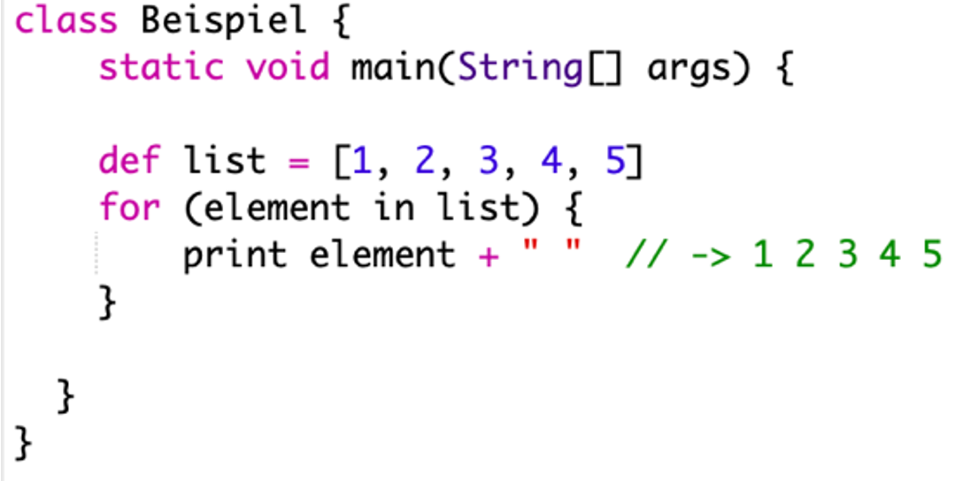
Iteration über Listen

Slide 28
Iteration über Arrays

Slide 29
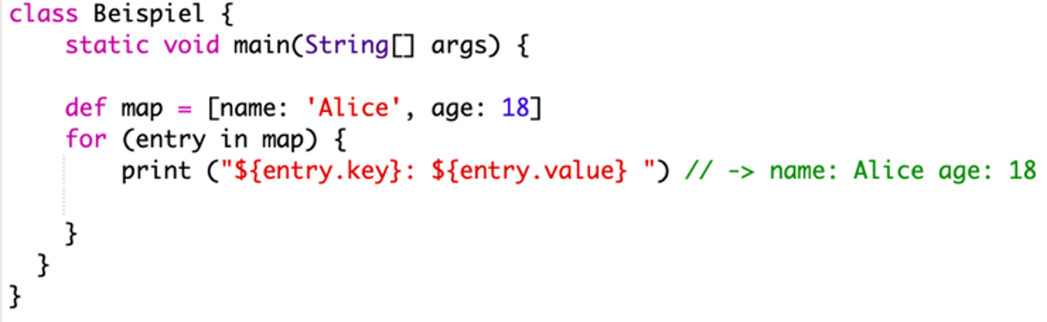
Iteration über Maps

Slide 30
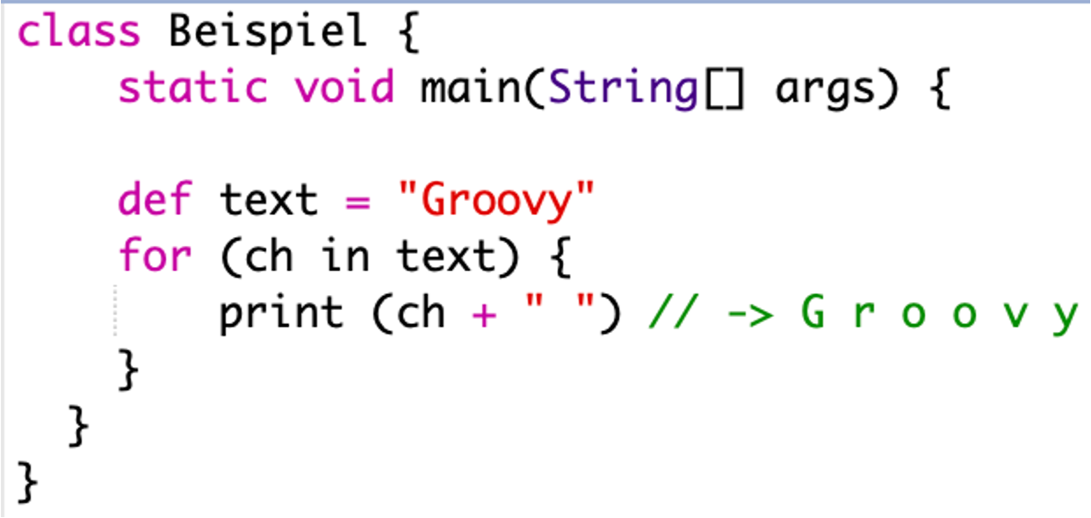
Iteration über Zeichenfolgen

Slide 31
Bedingungen
Groovy-Truth und Operatoren

Slide 32
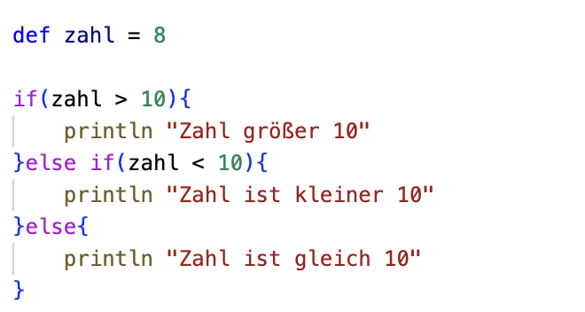
Bedingungen: If/else

Slide 33
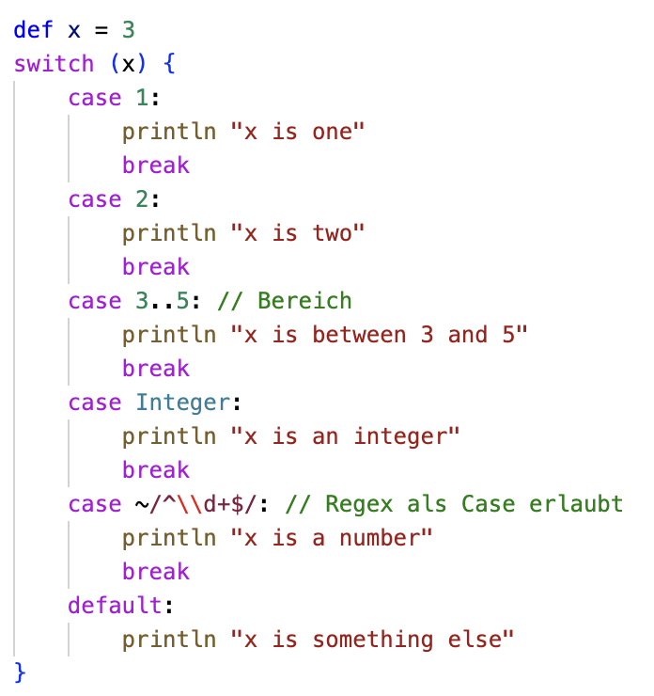
Switch - Case

Slide 34
Switch - Case
Switch-Case unterstützt folgende Arten des Vergleichs
• Case-Values stimmen überein, wenn Switch-Value eine Instanz derselben Klasse ist
• „Regulärer Ausdruck-Case“-Value, wenn toString() Repräsentation von Switch-Value dem Regex gleicht
• „Collection-Case“-Value stimmen überein, wenn S-Value in Collection vorkommt
• „Closure-Case“-Value match, wenn Call auf Clojure ein „truthy“-Return liefert

Slide 35
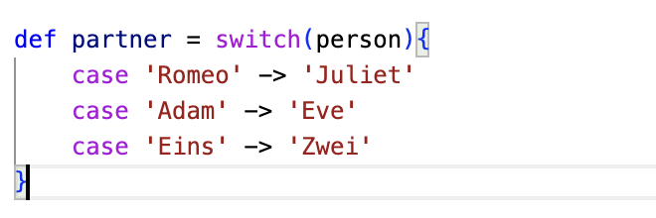
Alternative Schreibweise Switch - Case

Slide 36
Groovy-Truth
Groovy beachtet folgende Regeln:

Slide 37

Boolean
True wenn entsprechender Boolean-Wert true ist

Slide 38

Collections und Arrays
Non-Empty Collections und Arrays sind true

Slide 39

Matchers
Matcher geben True zurück, wenn mind. ein „Match“

Slide 40
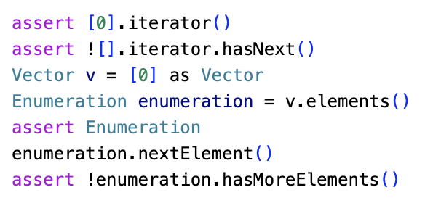
Iteratoren und Enumerationen
Iteratoren und Enumerationen mit weiteren Elementen sind true

Slide 41
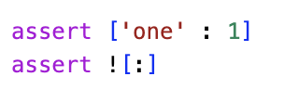
Maps
Non – Empty Maps sind true

Slide 42
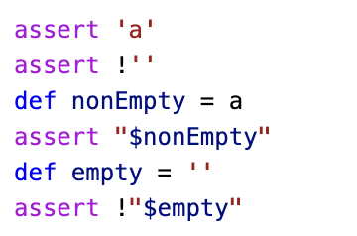
Strings
Non – Empty Strings, GStrings, CharSequences sind true

Slide 43
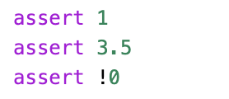
Numbers
Non – Zero Numbers sind true

Slide 44

Object - References
Non-Null Object-References sind true

Slide 45
asBoolean() - Methode
Verhalten von Groovy kann durch asBoolean()-Methode verändert werden
Dafür muss man asBoolean()-Methode implementieren

Slide 46
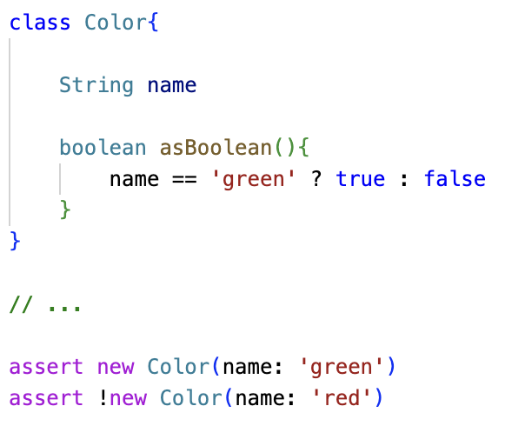

Slide 47
Bedingte Operatoren

Slide 48
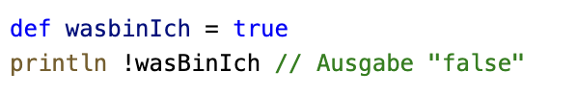
Not-Operator
Der "Nicht"-Operator wird mit einem "!" dargestellt.

Slide 49
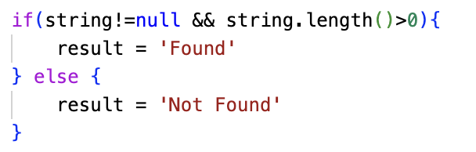
Ternärer Operator
Statt:
Kann man:

Slide 50

Elvis - Operator
Kurzform des Sternären Operators
Wird verwendet, um einen Standardwert anzugeben, wenn Variable „null“ oder „falsly“ ist
ausdruck1: Der Ausdruck, der ausgewertet wird, wenn dieser „truthy“ ist
ausdruck2: Der Ausdruck, der ausgewertet wird, wenn ausdruck1 „null“ oder „falsly“ ist

Slide 51
Klassen

Slide 52
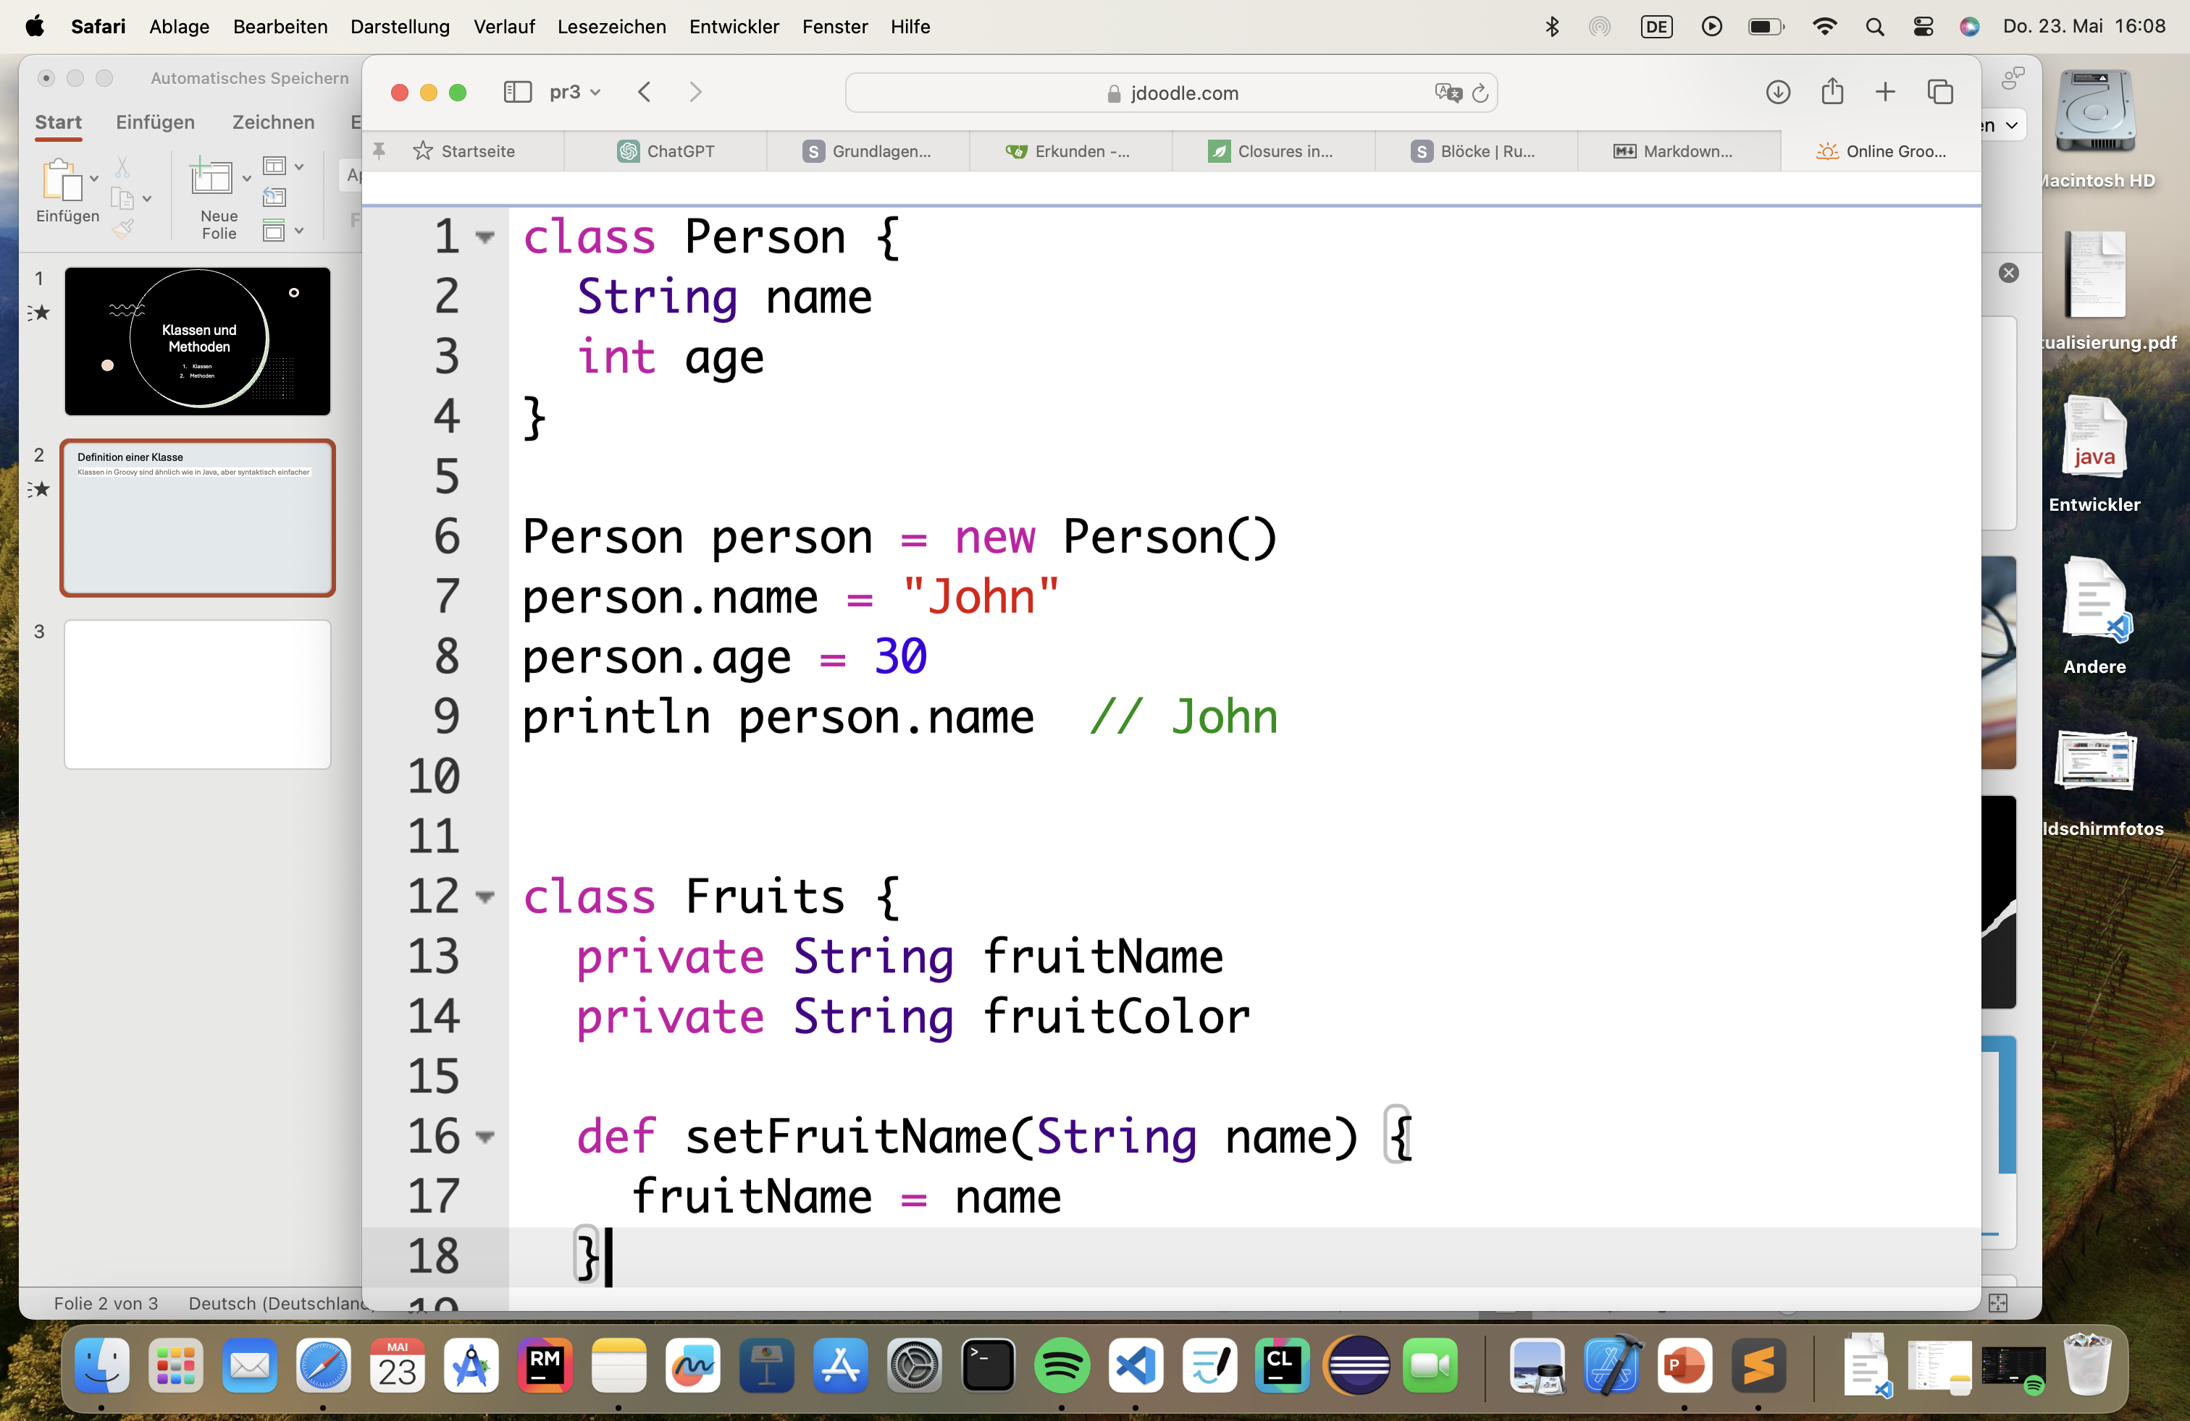
Definition einer Klasse
Klassen in Groovy sind ähnlich wie in Java, aber syntaktisch einfacher

Slide 53
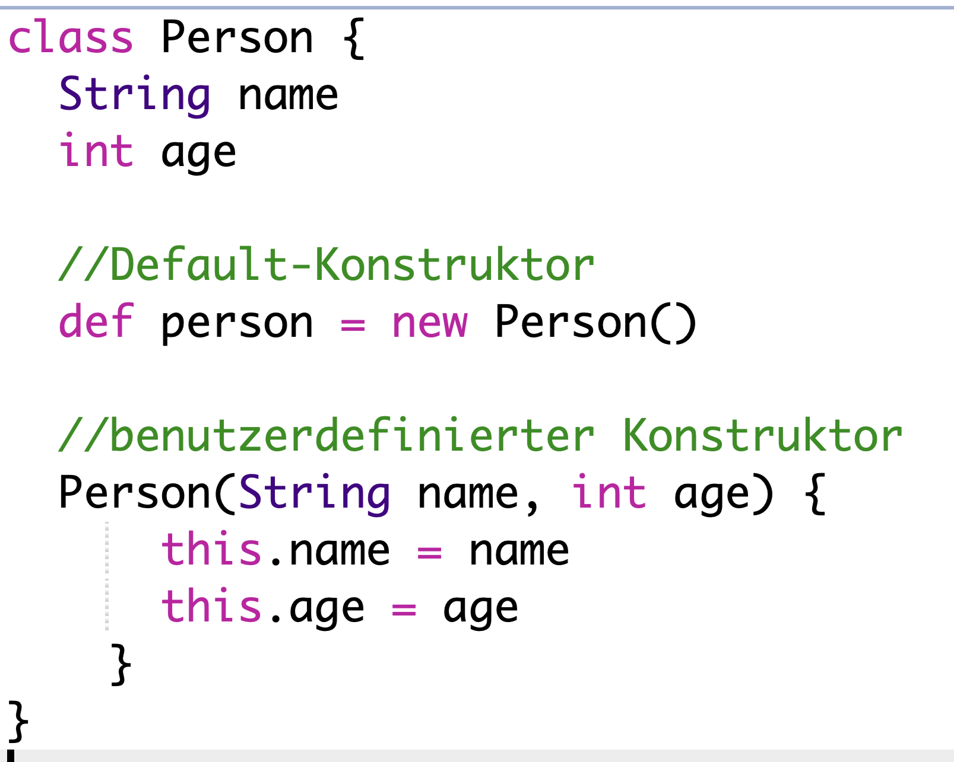
Konstruktoren
Groovy fügt automatisch einen Standardkonstruktor hinzu.
Benutzerdefinierte Konstruktoren

Slide 54
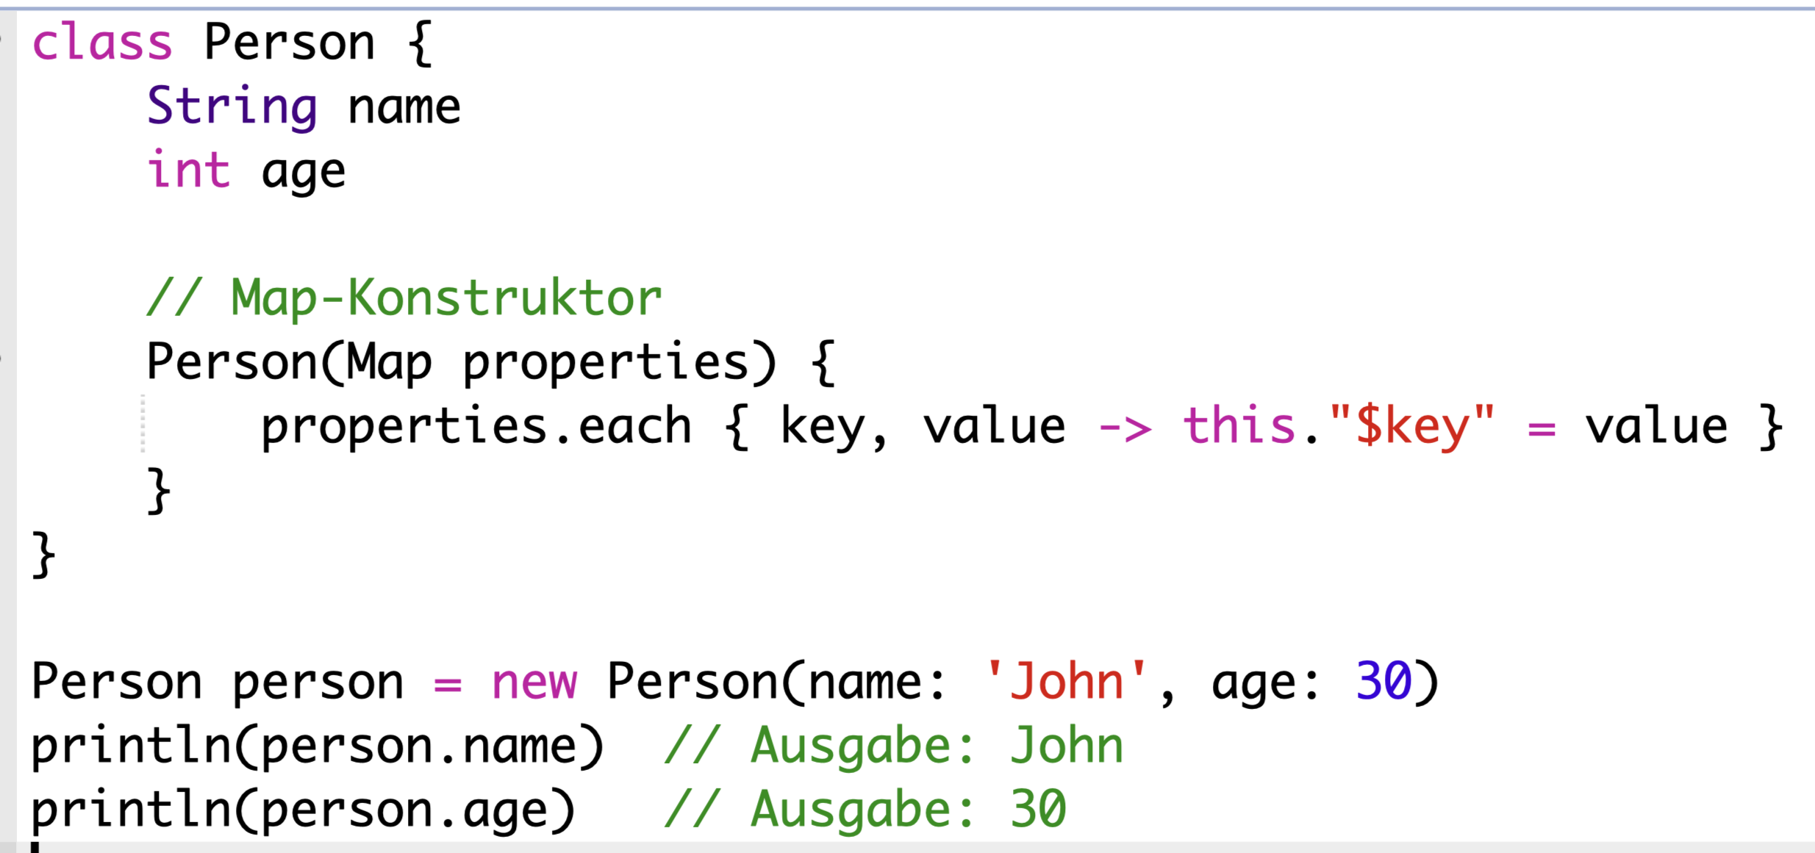
Standardkonstruktor mit Map

Slide 55
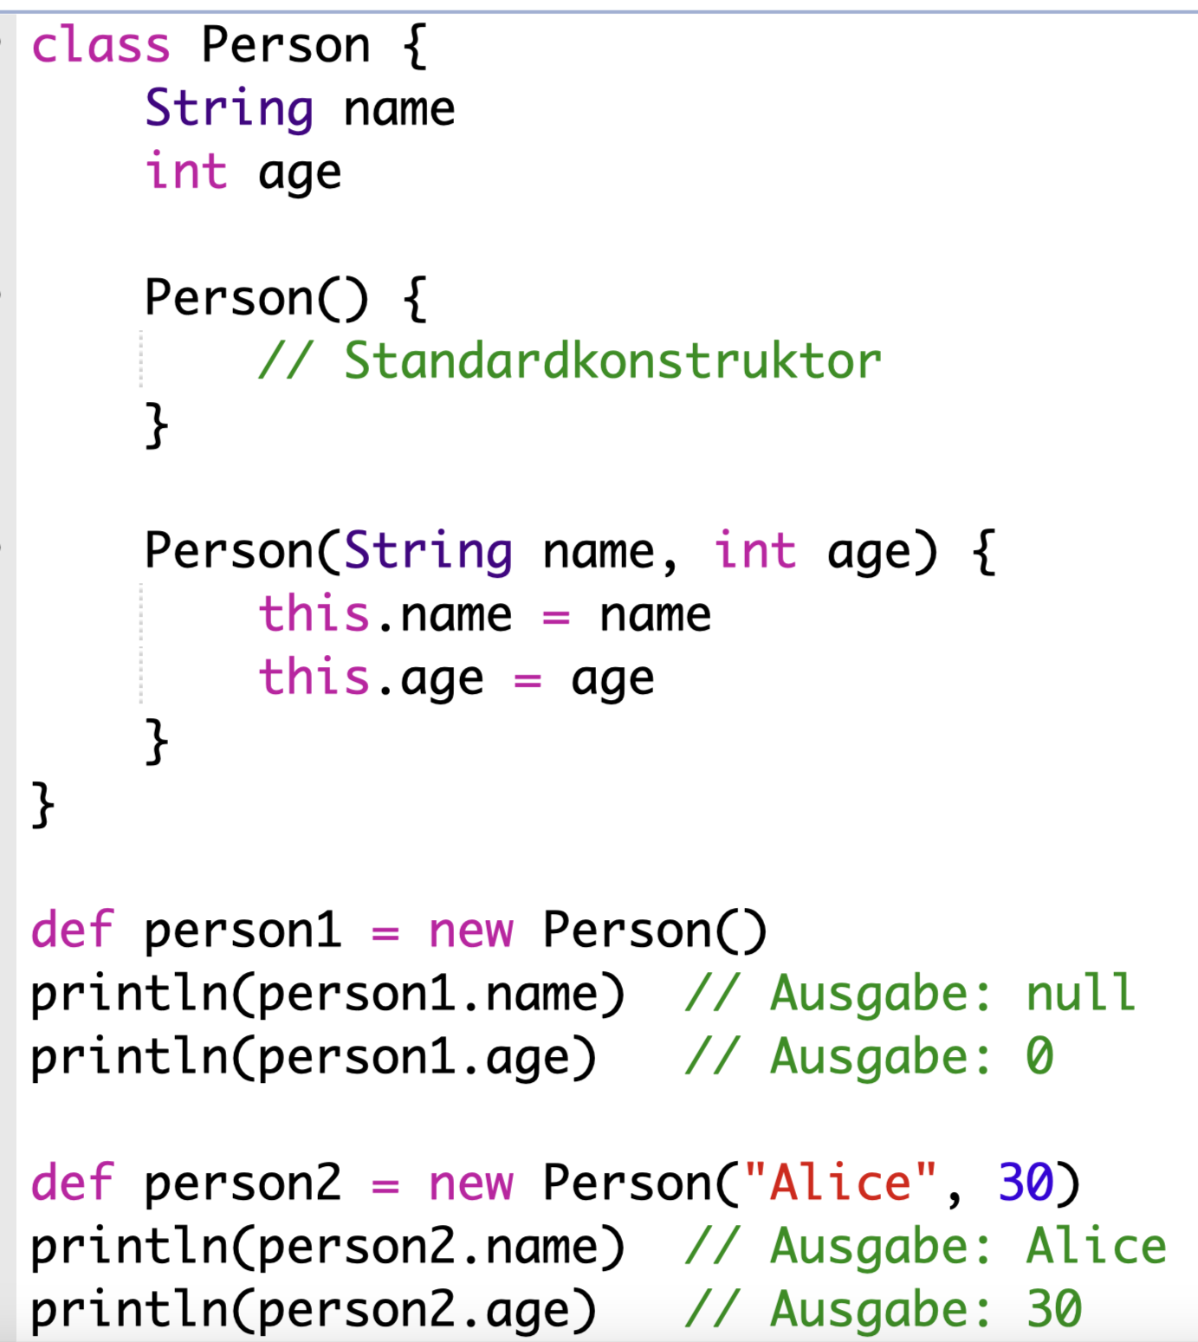
Konstruktorüberladung
Standardkonstruktor + benutzerdefinierter Konstruktoren

Slide 56
Eigenschaften
Direkte Felddefinition.
Automatische Getter- und Setter-Generierung.

Slide 57
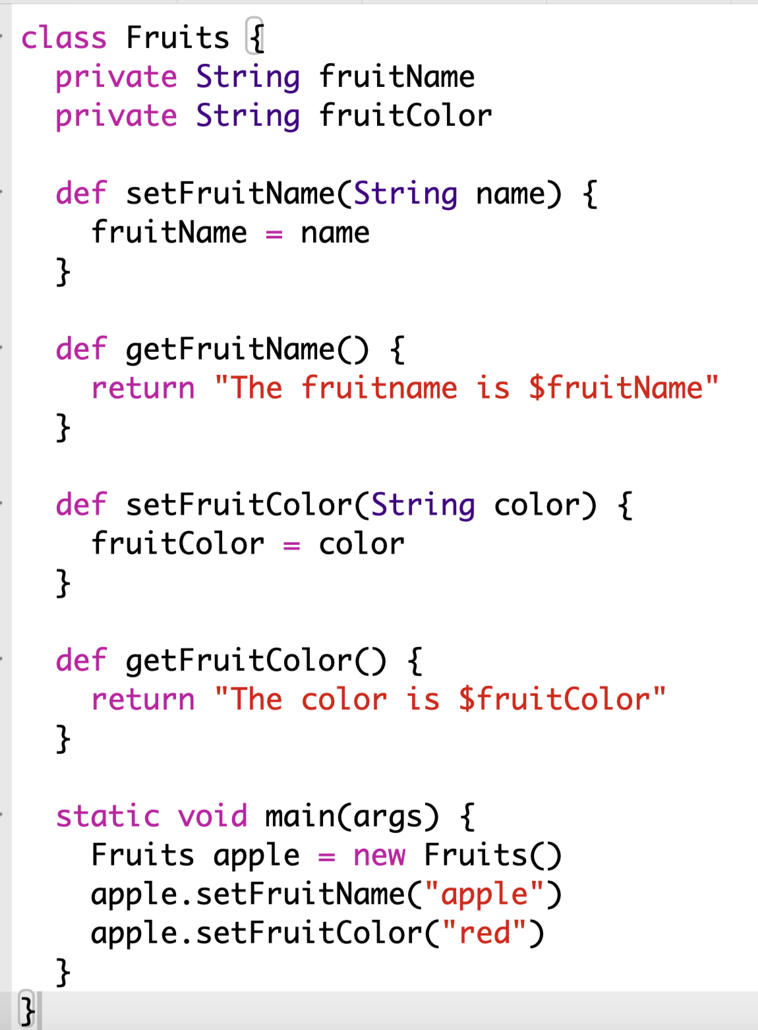
Manuelle Getter und Setter

Slide 58
Methoden

Slide 59
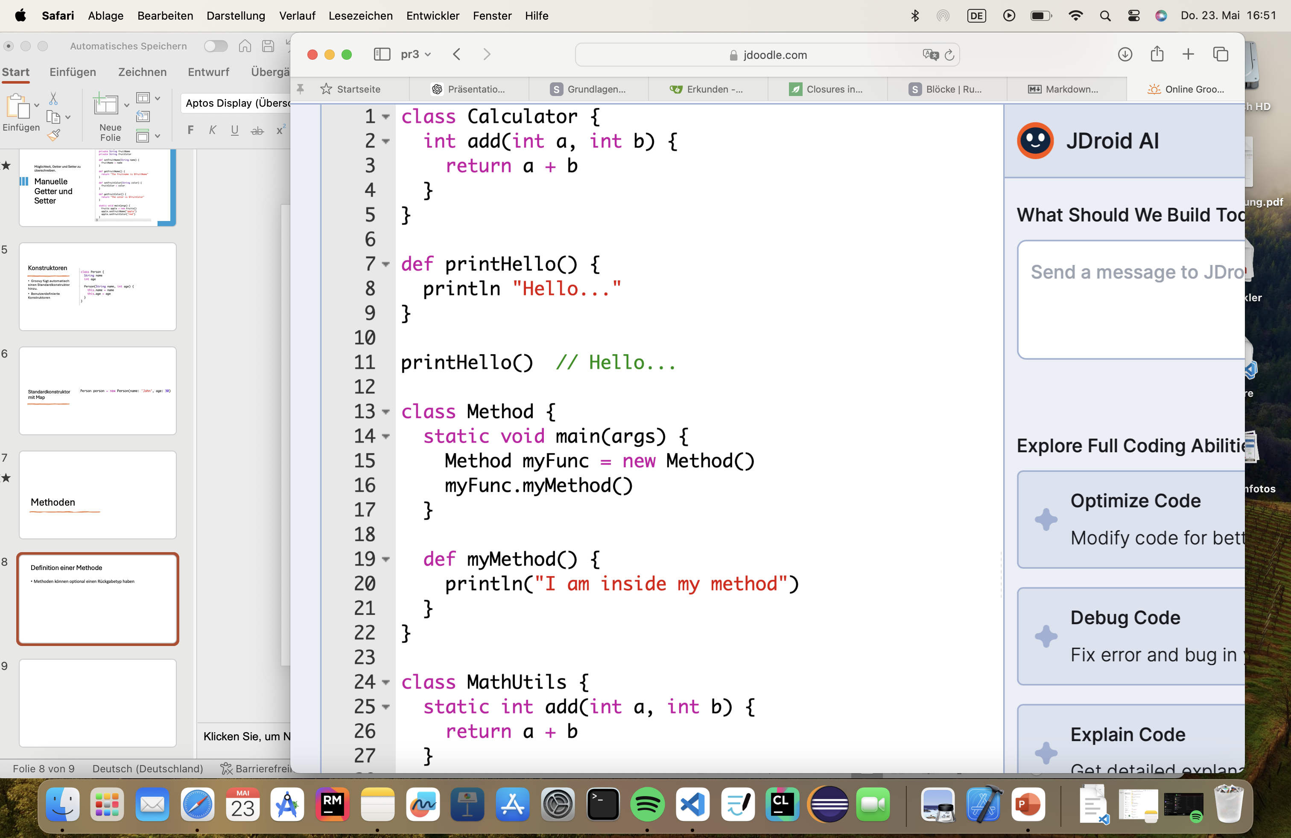
Definition einer Methode
Methoden können optional einen Rückgabetyp haben

Slide 60
Methoden ohne Klasse
Methoden können direkt definiert und aufgerufen werden.

Slide 61
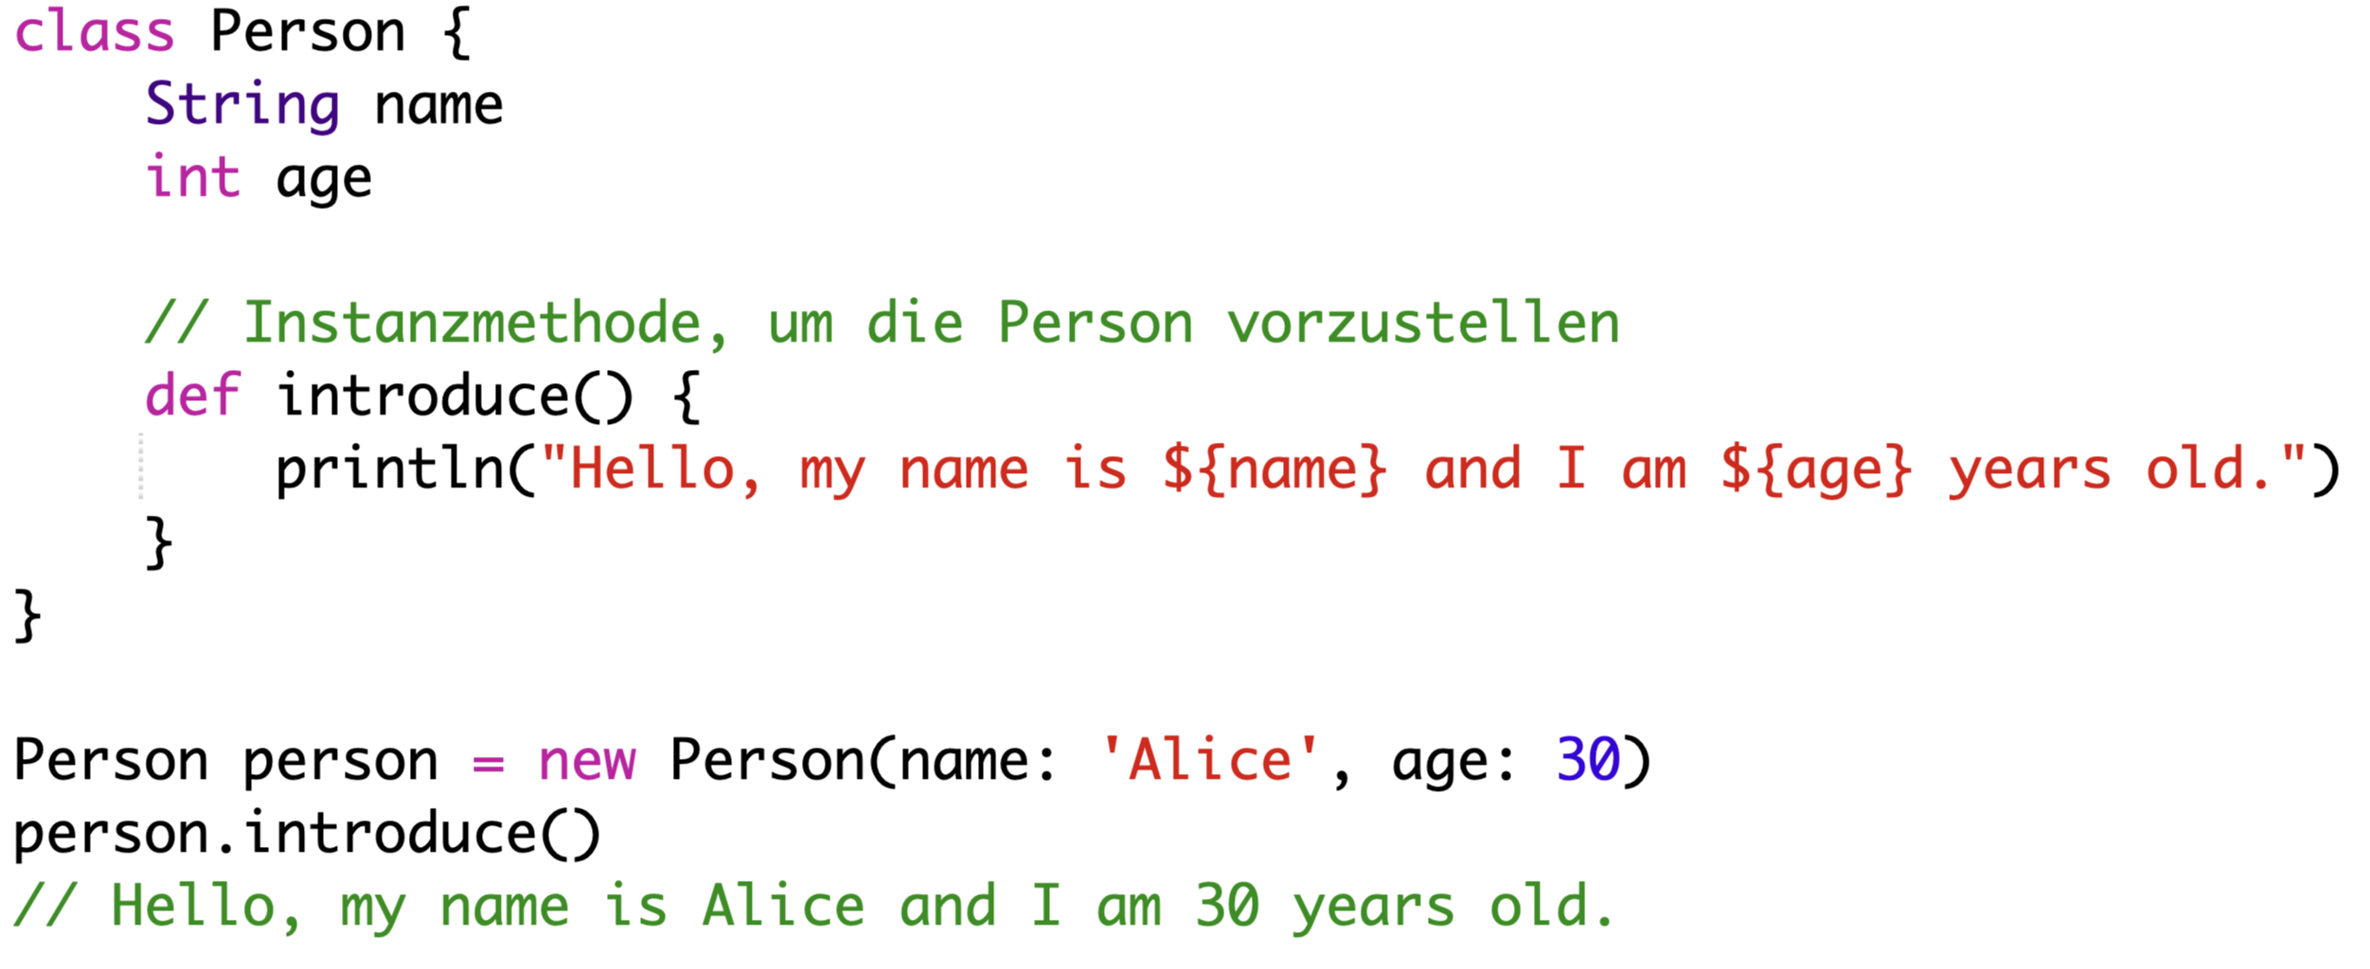
Instanzmethoden
Methoden können auf Instanzvariablen zugreifen.

Slide 62
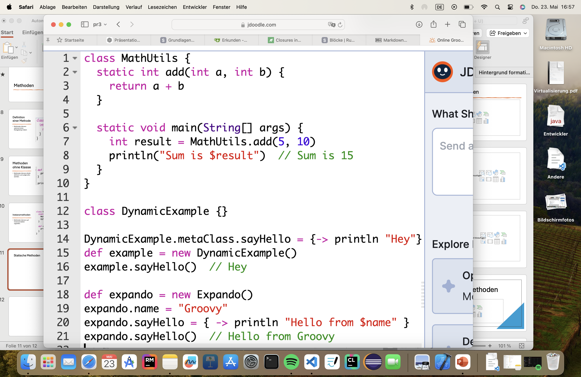
Statische Methoden

Slide 63
Dynamische Methoden
Methoden können zur Laufzeit hinzugefügt werden

Slide 64
Expando
Dynamisches Hinzufügen von Methoden und Eigenschaften

Slide 65
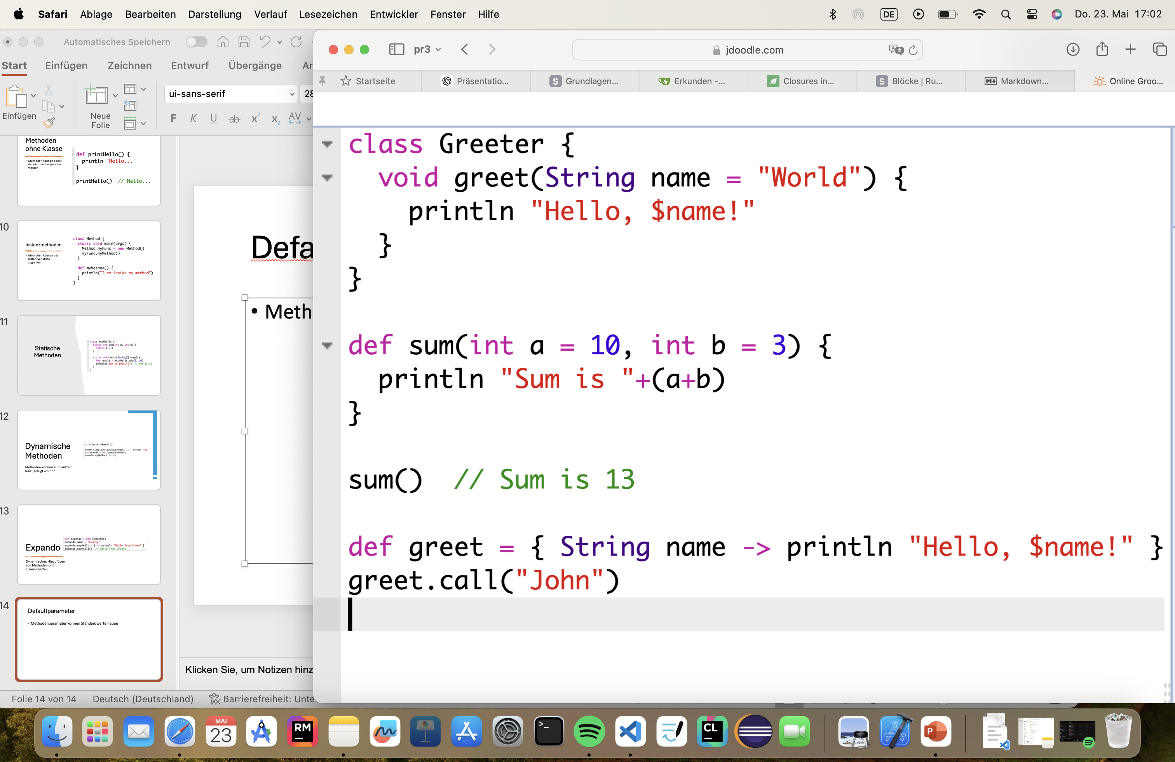
Defaultparameter
Methodenparameter können Standardwerte haben

Slide 66
Closures
Closures können auf Variablen im umgebenden Kontext zugreifen

Slide 67
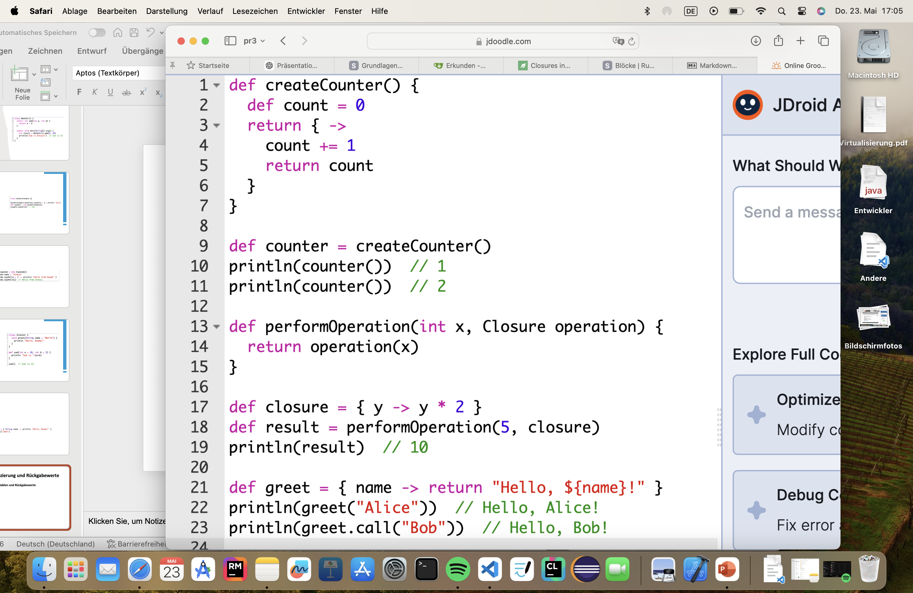
Closure – Referenzierung und Rückgabewerte
Referenzierung von Variablen und Rückgabewerten

Slide 68
Closure als Parameter

Slide 69
Closure aufrufen

Slide 70
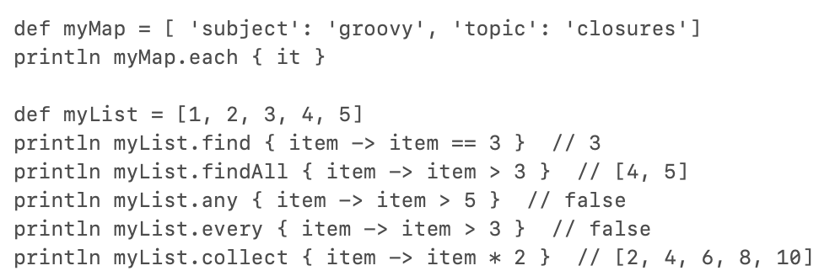
Closures auf Maps und Listen

Slide 71
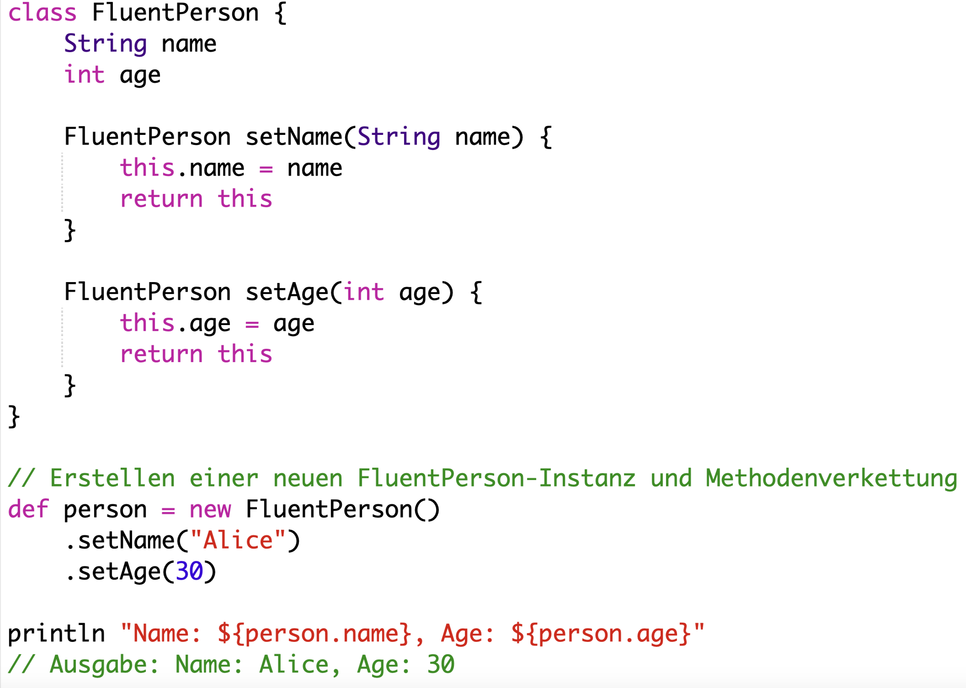
Methodenverkettung
Durch das Rückgeben von this kann man Methodenaufrufe verketten

Slide 72
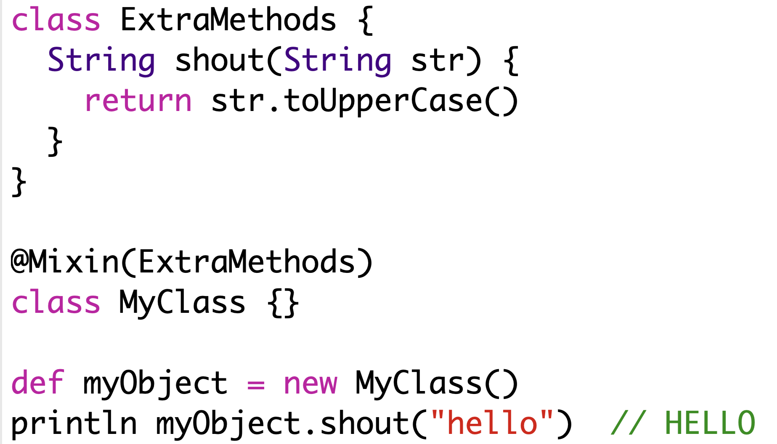
Mixin

Slide 73
Exception Handling

Slide 74
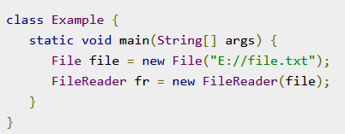
Checked Exception
Exceptions
74

Slide 75
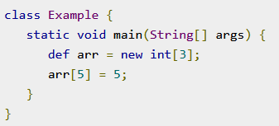
Unchecked Exception
Exceptions
75

Slide 76
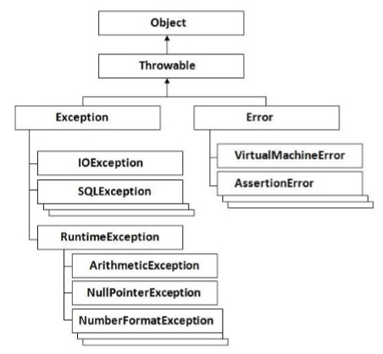

Slide 77
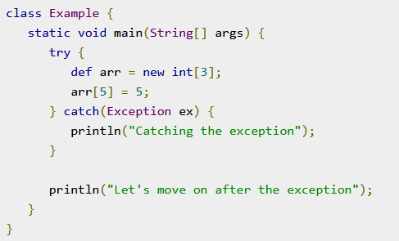

Caching Exceptions
Ausgabe:

Slide 78
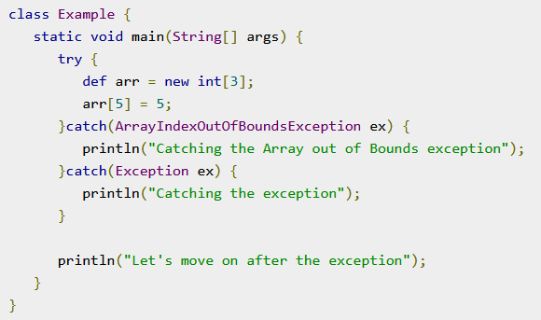

Multiple Catch Blocks
Ausgabe:

Slide 79
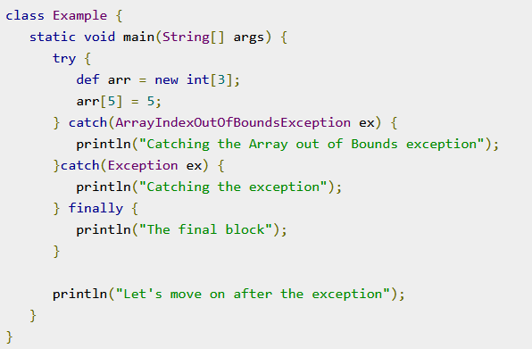

Finally Block
Ausgabe:

Slide 80
Datei I/O

Slide 81
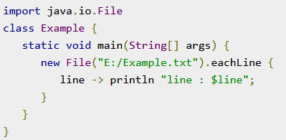

Dateien lesen
Ausgabe:

Slide 82

Lesen des Inhalts einer Datei als Ganzes
Ausgabe:

Slide 83

Schreiben zu Dateien

Slide 84


Die Größe einer Datei

Slide 85


Testen, wenn eine Datei ein Verzeichnis ist
Ausgabe:

Slide 86

Erstellen eines Verzeichnisses

Slide 87
Datenstrukturen

Slide 88

Ranges

Slide 89

Arrays
Von allen Typen können Arrays erstellt werden
Größe muss angegeben werden, sind nicht dynamisch

Slide 90

Lists
Geordnete Sammlung von Elementen

Slide 91


Maps
Ungeordnete Collection von Object-Referenzen
Zugriff auf Maps:

Slide 92

Maps
Hinzufügen von Schlüsselwerten:

Slide 93

Maps
Entfernen von Elementen:
(minus()-Methode nimmt eine Map und gibt neue Map mit entfernten Schlüssel-Wert Paaren zurück)

Slide 94

Maps
Map ohne Elemente initialisieren
Datenstrukturen
94

Slide 95

Sets
Ungeordnete Sammlung von eindeutigen Elementen

Slide 96


Sets
Hinzufügen von Elementen:
Entfernen eines Elements

Slide 97
Testen in Groovy

Slide 98
Testen in Groovy
Support für JUnit 5 (und älter)
Liefert eigenen Satz von Testmethoden, um die testgetriebene Programmierung zu erleichtern
→ Power Assertions
→ Spock

Slide 99
Power Assertions
Sind im Gegensatz zu den Java Assertions automatisch aktiviert
Erleichtern die Fehlersuche und das Debugging
Wenn eine Assertion fehlschlägt:
→Zeigt die Power Assertion den Ausdruck mitsamt Werten in einer übersichtlichen, mehrzeiligen Darstellung an.
→Entwickler sieht genau, welcher Teil des Ausdrucks die Probleme verursacht

Slide 100


Beispiel:
Power Assertions

Slide 101
Achtung
Es kann während der Auswertung von Power Assertion zu inkonsistenten Fehlermeldungen kommen
→ Das liegt daran, dass bei den Power Assertions nur Referenzen auf die Werte gespeichert werden
→ Werden die Werte also durch eine Methode verändert, wird der vorherige Stand in der Fehlernachricht nicht mehr angezeigt

Slide 102

Beispiel:

Slide 103

Ausgabe
Es wird nicht der Stand von list angezeigt, wie er vor der Auswertung der Power Assertion war, sondern wie er danach war.

Slide 104


Komplexes Beispiel

Slide 105
Spock
Spezifikationsgetriebene Syntax
Lesbare und verständlichere Tests
Sowohl in Java als auch in Groovy verfügbar, wurde jedoch in Groovy geschrieben
Benutzung durch den Import von spock.lang.Specification
→Testklassen müssen von dieser Klasse erben

Slide 106

Beispiel Calculator

Slide 107

Ausgabe
Name der Methode ist ein String, der die Erwartungen an den Test beschreibt
Das Schlüsselwort “setup“ beschreibt die Voraussetzungen / Ausgangssituation für den Test (vgl.: @BeforeEach in JUnit)
“when“: Die zu testende Methode
“then“: Das erwartete Verhalten

